Slide 1
Orientation des nouveaux membres
Equipe Mondiale de l’Effectif (EME)
Notes:
Ce PowerPoint est destiné aux clubs pour une présentation aux nouveaux membres, dans les semaines après leur intronisation.

Slide 2
Informations pour le présentateur
Cette présentation est un support aux clubs pour introduire les nouveaux membres et leur donner une base de connaissance sur le Lionisme et sur votre club.
Les passage en rouge sont à remplacer par les informations spécifiques à votre club.
Bien sûr, la présentation est libre d’être adaptée.
Version 2018-2019

Slide 3
Orientation des nouveaux membres
L'orientation des nouveaux membres se structure comme suit :
Qui sont les Lions ?
Notre club, le Lions Club Lausanne-Bourg
La structure organisationnelle du Lions Club
Lions Clubs International (LCI)
La Fondation du Lions Club International (LCIF)

Slide 4
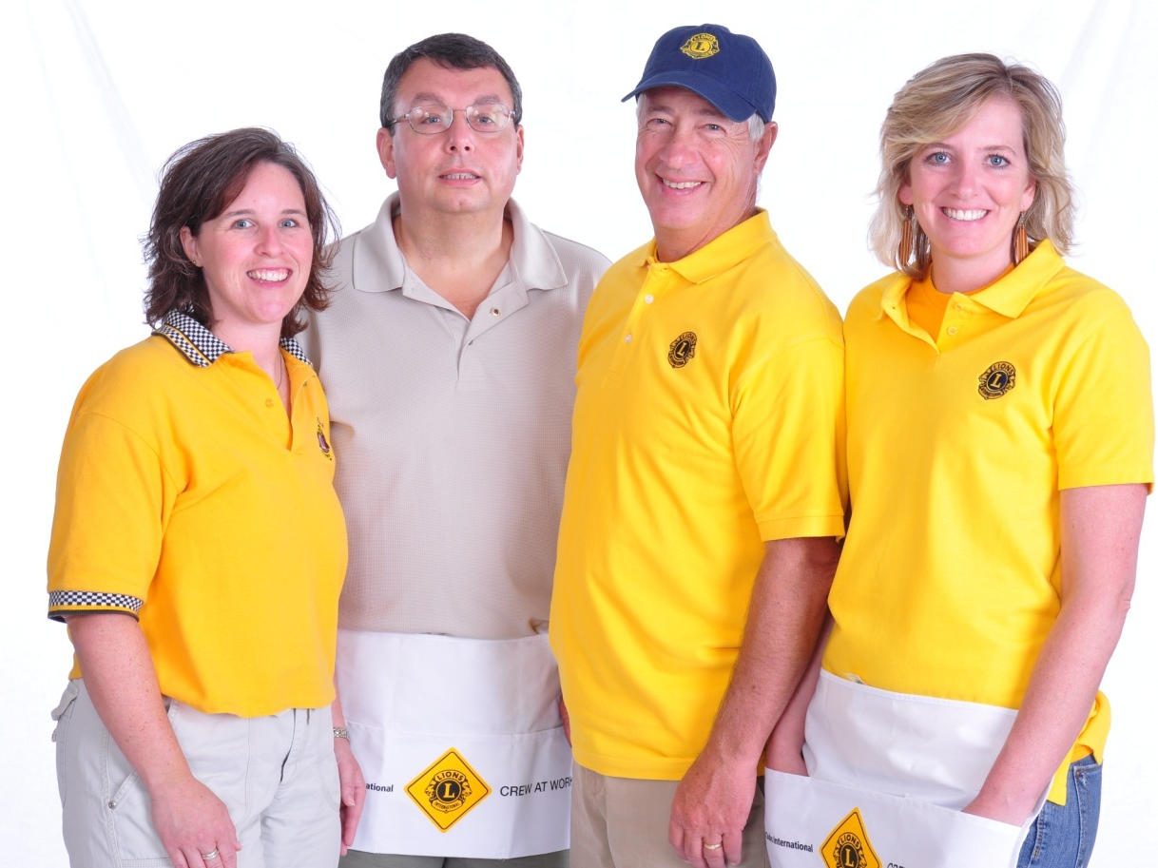
Qui sont les Lions ?
Les Lions sont des femmes et des hommes qui se dévouent pour rendre service aux personnes nécessiteuses dans leur communauté et à travers le monde
Plus de 1,45 million de membres
Plus de 210 pays
Plus de 48 300 clubs
Plus de 160’000 LEO
25% femmes
Suisse :
10’370 membres
267 clubs
11% femmes

Slide 5
Qui sont les Lions ?
Le Lions Club
Déclaration de vision : Être le leader mondial dans le domaine des services communautaires et humanitaires.
Déclaration de mission : Donner les moyens aux bénévoles de servir leur communauté, de répondre aux besoins humanitaires, de favoriser la paix et de promouvoir la compréhension internationale par le biais des Lions clubs.
Devise : “Nous Servons”
Règles de Conduite : Le LCI a des règles de conduite qui établissent les normes à promouvoir et à respecter.

Slide 6
Les bienfaits de l’affiliation au Lions Clubs
Aider les nécessiteux
Faire une différence dans la communauté
Avoir un impact sur les personnes dans le besoin autour du monde
Cultiver les qualités de chef de file
Perfectionner ses techniques de communication
Utiliser des compétences de planification et d'organisation
Travailler sur le terrain pour répondre aux besoins de la communauté.
Rencontrer d'autres gens de tous les horizons
Créer un réseau d'amitiés
Voyager

Slide 7
Notre Lions Club
Lions Club Lausanne-Bourg

Slide 8
Histoire de notre Club
Xxx
Xxx
Xxx

Slide 9
L’année Lions
L’année Lions débute au 1er juillet et se termine au 30 juin
Il y à deux assemblées générales, l’une en automne (rapports d’activités) et l’autre au printemps (élections)
Les officiels sont élus pour un an

Slide 10
Officiels du club 2017-2018
Président | XXX
1er Vice-Président
2ème Vice-Président
Past Président
Secrétaire
Trésorière
Censeur
Délégué à l’effectif
Webmaster
Déléguée à la jeunesse
Commission des œuvres sociales
Commission d’accueil
Vérificateurs des comptes

Slide 11
Oeuvres sociales et collectes de fonds
Actions du club (liste)
Les montants récoltés et les bénéficiaires sont présentés sur notre site internet
Depuis sa fondation en 2007, Le Lions Club Lausanne-Bourg a distribué plus de 270’000.-
Les montants récoltés sont intégralement versés (les frais de fonctionnement sont une comptabilité séparée)

Slide 12
Activités du club
Séances statutaires
Participation obligatoire (min 75%)
2ème et 4ème lundi du mois (en principe)
Hôtel Mirabeau
Rendez-vous 19:00 – début 19:15
Une séance avec repas / Une séance avec apéritif dînatoire
Séances en principe ouvertes à des invités (sauf AG)
35.- si apéritif / 45.- si repas
Sorties / Visites
Echanges de jeunes
Concours de musique
Concours d’affiche de la paix

Slide 13
Cotisations
Informations à titre indicatif :
Cotisation annuelle obligatoire au MD 102 | CHF
Abonnement revue Lion | 29.00
District | 32.00
Fondation Nationale Lions (FLC-CH) | 10.00
Fondation Lions USA (LCIF) | 3.00
Multi-District, annuaires membres, camp des jeunes incl. | 49.00
LCI USA, cotisation annuelle | 43.00
 | 166.00
Cotisation annuelle minimale | CHF
Cotisation obligatoire au MD 102 | 166.00
Cotisation aux œuvres sociales | 70.00
Cotisation pour frais administratifs | 64.00
 | 300.00
Cotisation par membre | CHF
Cotisation minimale | 300.00
Cotisation pour séances statutaires (repas, apéritif) | 800.00
Total cotisation annuelle | 1'100.00
* Première année : +200.- cotisation entrée * Le bénéfice de l’année est transféré aux œuvres sociales

Slide 14
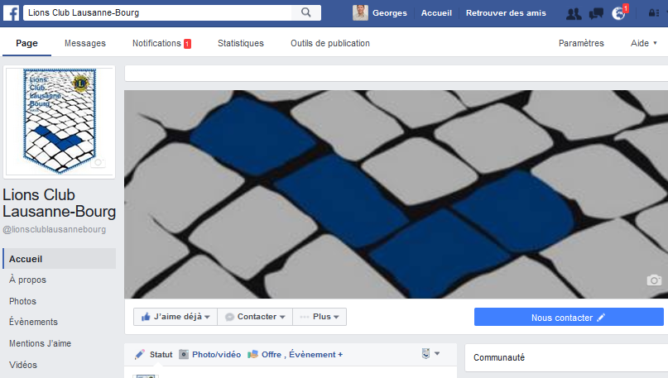
La communication dans le club
Le site internet du club
La Newsletter
Page Facebook

Slide 15
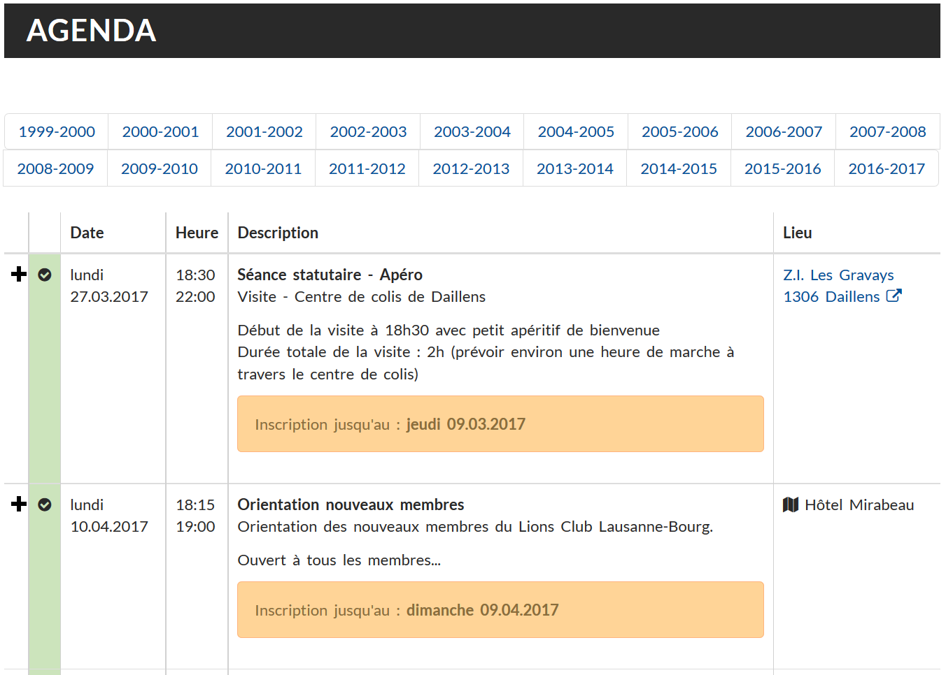
Le site internet du club
Agenda
Le programme
L’inscription/désinscription
Membres
Photos
Documents
https://lausanne-bourg.lionsclub.ch

Slide 16
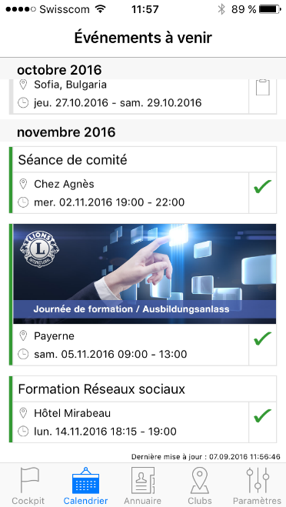
L’application mobile LionsBase
Agenda
Votre inscription/désinscription
Questions
Participants
Membres
Fiche personnelle
Appel téléphonique / E-Mail
Lions Clubs
Détails du club
Programme
Membres / Comité
Lieu de réunion
Apple App Store / Google Play (Androïd) « LionsBase »

Slide 17
Les réunions du club
Il est très important que les membres assistent le plus régulièrement possible aux réunions
La participation régulière consolide l’amitié et assure la réalisation des objectifs fixés par le club
Votre temps et votre énergie sont appréciés et nécessaires

Slide 18
Ce que le club attend de toi
Le respect des règles de conduite du Lions Club
Une présence assidue aux réunions
Un engagement dans les actions (participation / promotion auprès de ses contacts)
Une contribution personnelle à la vie du club
Un engagement dans les commissions et le comité
L’inscription et la désinscription sur le site internet

Slide 19
La structure du Lions Club
Du Club local au
Lions Club International

Slide 20
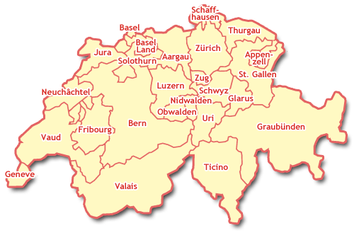
La structure en Suisse
Le Club Lausanne-Bourg
La Zone Zone 14 Lausanne, Lausanne-Bourg, Lausanne-Galicien, Lausanne-Jorat, Lausanne-Pully-Riviera, Lavaux
La Région Région 1
Le District District 102W
Le Multi-District MD102
Suisse
Lichtenstein
Le LCI
Premiers clubs en Suisse en 1948 (Genève / Zürich)

Slide 21
Les Clubs LEO
Pour les jeunes entre 18 et 30 ans
Même buts que les Lions Clubs
Formation des responsables, expériences, opportunités
LEO Club Lausanne
https://lausanne.leoclub.ch/

Slide 22
Organigramme District 102W

Slide 23
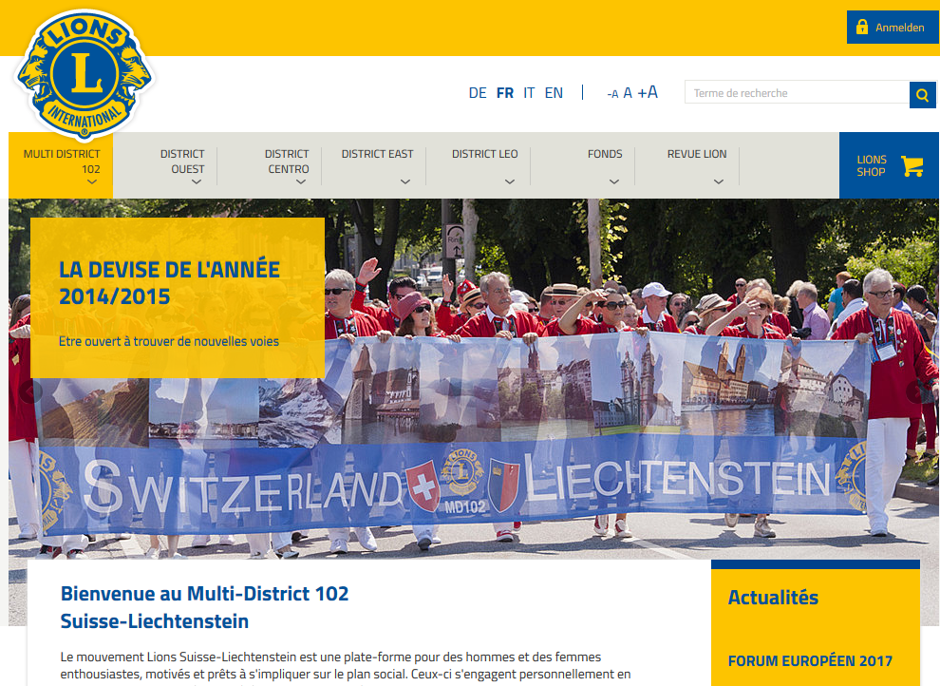
La communication dans le MD102
Le site internet
La Revue Lion
Page Facebook District 102 W
http://www.lionsclubs.ch

Slide 24
Le Lions Club International

Slide 25
Histoire
1917 : Melvin Jones a fondé le LCI.
1920 : Le L CI devient international en créant un club au Canada.
1925 : Helen Keller invite les Lions à devenir les “chevaliers des aveugles.”
1945 : Le LCI aide à rédiger la charte des Nations Unies.
1957 : Le programme des Leo clubs est inauguré.
1968 : La Fondation du Lions Clubs International est établie.
1990 : L'action SightFirst est lancée.
Aujourd'hui : Notre réseau international s'est développé pour inclure plus de 210 pays et zones géographiques.
1987 : Le LCI est la première organisation mondiale de clubs service à admettre les femmes.
Notes:
Le Lions Club est fondé en 1917 par Melvin Jones à Chicago
En 1925 Helen Keller invite les Lions à devenir les chevaliers des aveugles; La canne blanche est promue par les Lions

Slide 26
Nom et logo
Le nom officiel de l'association est “The International Association of Lions Clubs” (L'association internationale des Lions clubs) ou plus simplement “Lions Clubs International”
Le nom Lions a été retenu par bulletin secret, parmi d'autres suggestions, parce que le lion symbolise la force, le courage, la loyauté et l'action dynamique

Slide 27
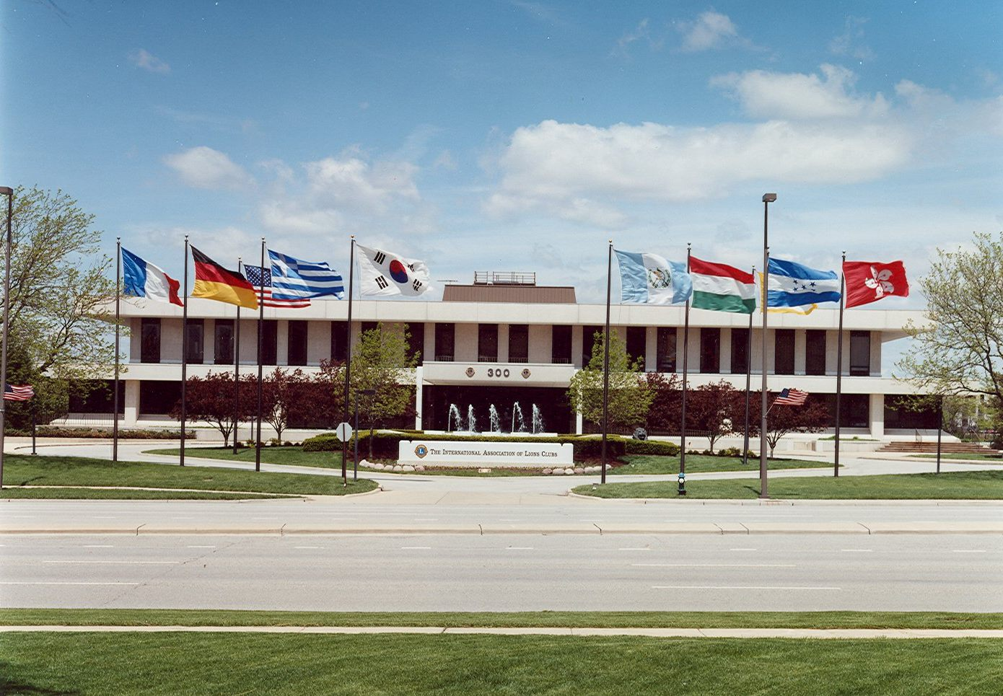
Siège international
Situé à Oak Brook, Illinois, États-Unis
Environ 300 employés dans 11 divisions :
Fournitures de clubs et distribution
Convention
Administration des districts et des clubs
Développement de l'effectif et recrutement
Finances
Informatique
Oeuvres sociales
Formation des responsables
Juridique
LCIF
Relations publiques et communication
Notes:
11 langues traduites
4000 e-mails par jour
40’000 pages web

Slide 28
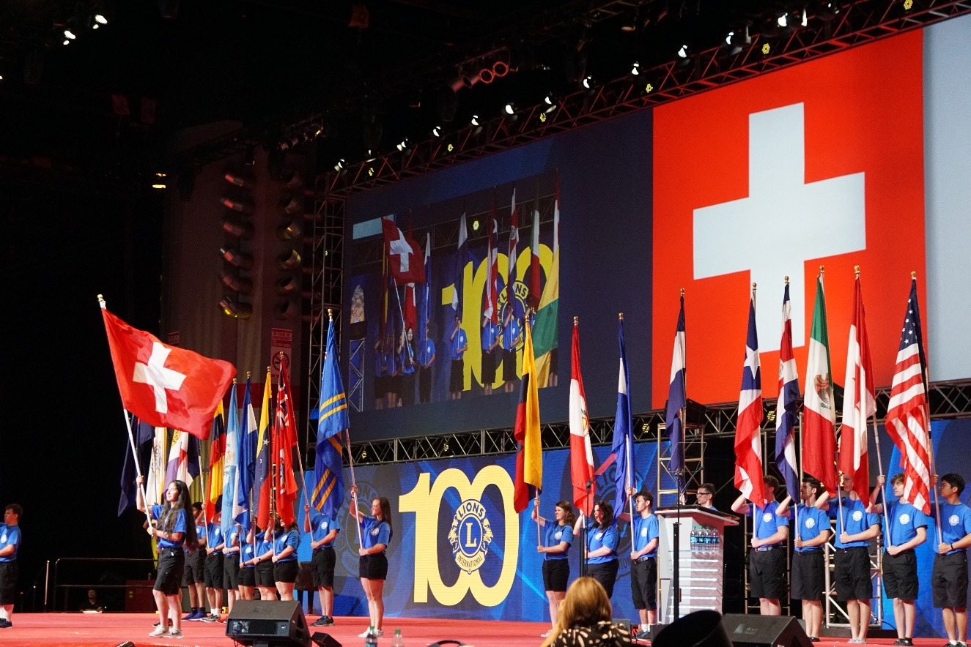
Conventions
Convention nationale (17/18 mai 2019 – Klosters)
Conventions internationale
2019 Milan
2020 Singapore
Forum européen
Notes:
Convention nationale : ouverte à tous les membres, un certain nombre peuvent voter
Convention internationale : également ouvert à tous, dimension internationale exceptionnelle

Slide 29
Oeuvres sociales
Notre devise : « Nous Servons ! »
Les oeuvres sociales se classent généralement dans les catégories suivantes :
Services communautaires
Préparation aux interventions d'urgence et assistance aux victimes de catastrophes
Protection de l'environnement
Santé et bien-être
Relations internationales
Occasions offertes aux jeunes
Services à l'enfance
Campagnes d'actions humanitaires internationales

Slide 30
Communications
Magazine LION
Courriels / Newsletters
Site Web
http://www.lionsclubs.org
Réseaux sociaux
Facebook
www.facebook.com/lionsclubs
Twitter
https://twitter.com/lionsclubsorg

Slide 31
Lions Club International Foundation

Slide 32
Fondation du Lions Clubs International (LCIF)
En moyenne, la LCIF accorde 40 millions de dollars de subventions chaque année. Elle donne les moyens aux clubs de construire des écoles, cliniques, centres d'orientation professionnelle et de formation et d'autres installations qui répondent aux besoins de la communauté
Depuis 1968, La LCIF a versé plus d’un milliard $US en subventions pour aider à financer des projets humanitaires Lions dans le monde

Slide 33
Livret de référence 2018-2019
Le District 102 W met à disposition ce livret
Information de l’année
Les projets ouverts aux clubs
Information de base du Lions Club
Historique
Contacts
…
https://tinyurl.com/D102Wlivret

Slide 34
Bienvenue dans notre Lions Club !
Y a-t-il des questions ?

